Slide 1
Государственное учреждение образования
«Гимназия №2 г. Солигорска»
Людмила Антоновна Ларчик
Учитель истории и обществоведения высшей квалификационной категории
Урок Всемирной истории Нового времени в 7 классе
Тема урока : « Французская революция 1789-1799гг.»

Slide 2
Домашнее задание:
§ 16
повторить §§ 2-15
(личности и их достижения,
даты и события, термины).

Slide 3
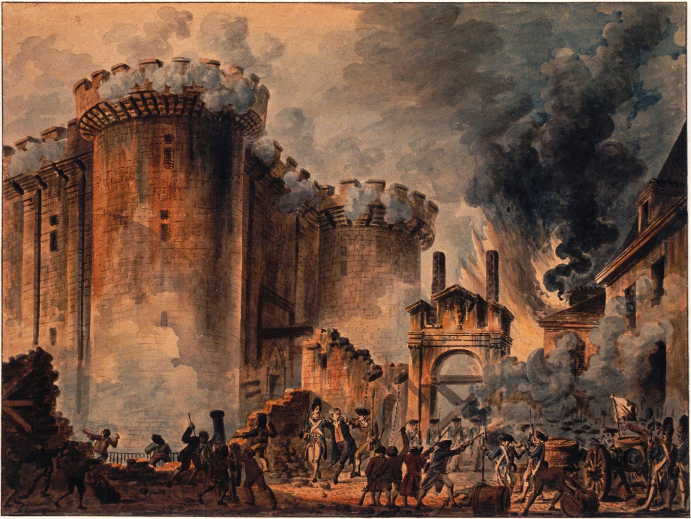
Французская
буржуазная
революция
1789-1799гг.

Slide 4
ПРОБЛЕМНОЕ ЗАДАНИЕ!
На основании анализа
экономического развития
Франции, системы политического
управления страной
выяснить причины революции.

Slide 5
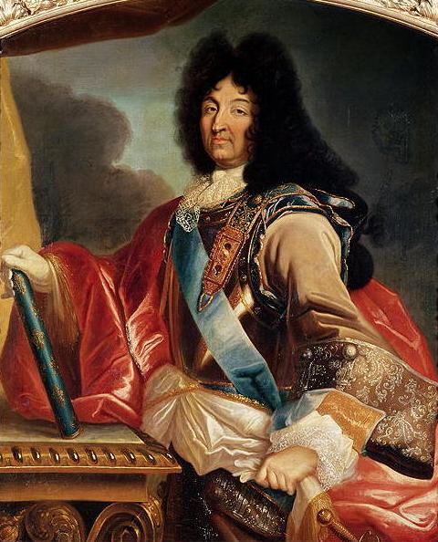
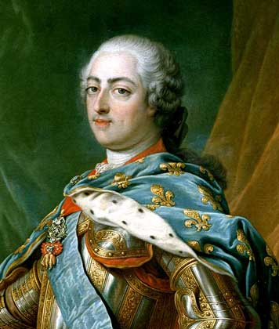
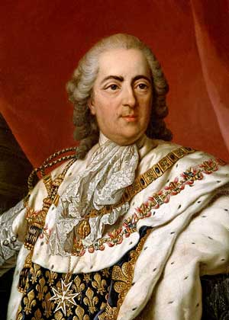
Вспомните!
Какова была система государственного управления
во Франции во времена правления Людовиков
XIV-XVI?

Slide 6
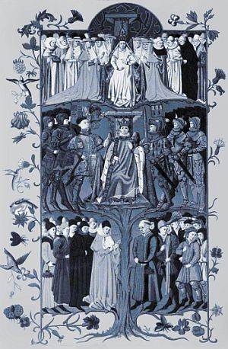
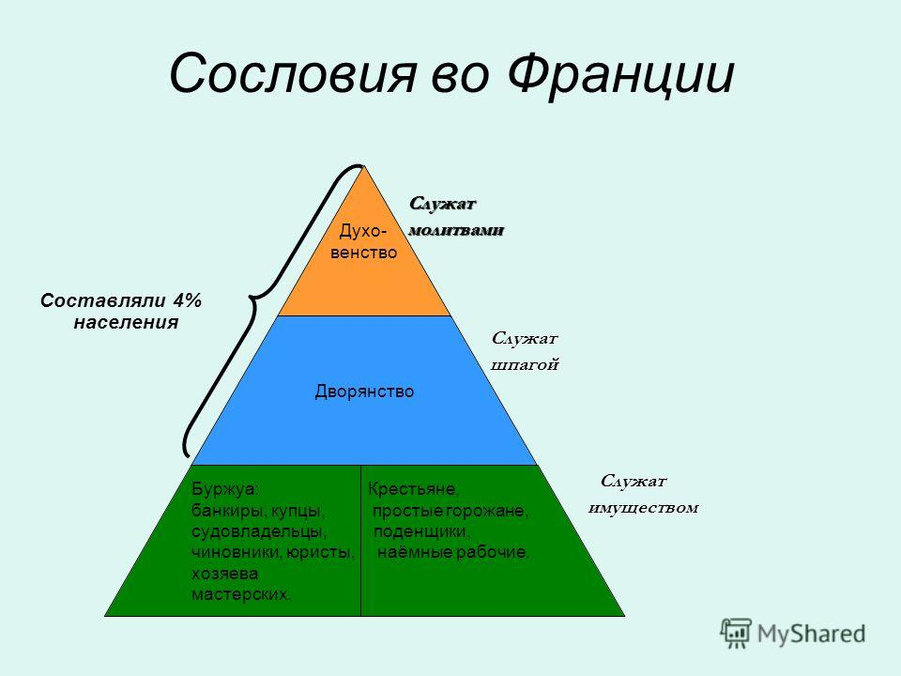
Перечислите
основные сословия, существовавшие во Франции
в 18 веке.
Каковы были взаимоотношения
между ними?

Slide 7
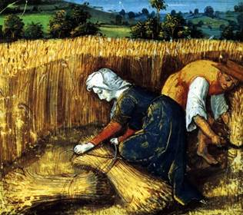
Особенно тяжёлое положение крестьян
Поземельный
налог
государству
Налог
на соль
Феодальная
рента
хозяину
Церковная
десятина

Slide 8
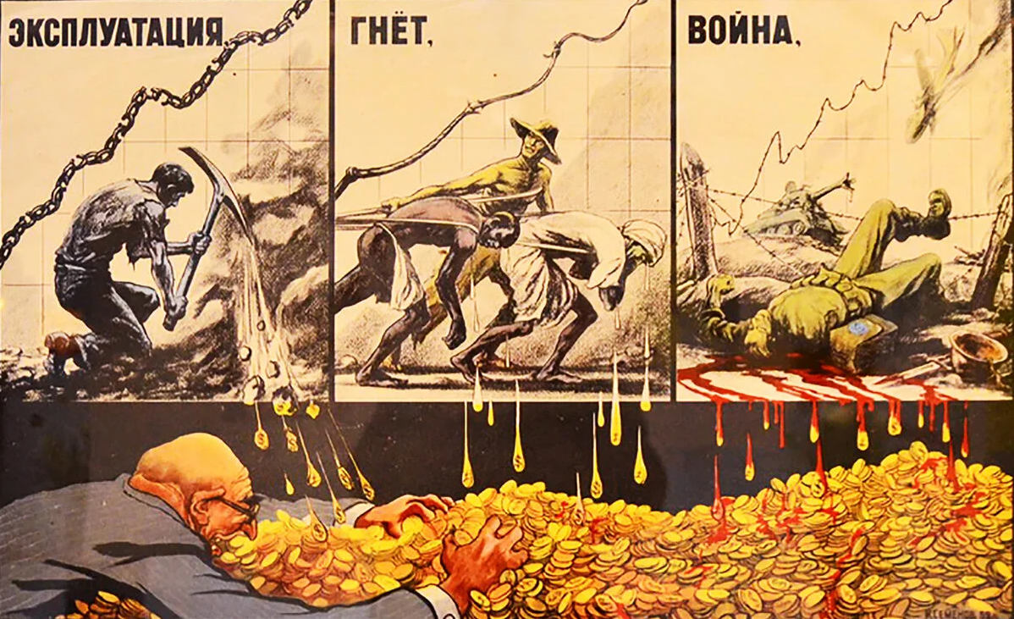
Какой строй начинал развиваться во Франции в XVIIIв?

Slide 9
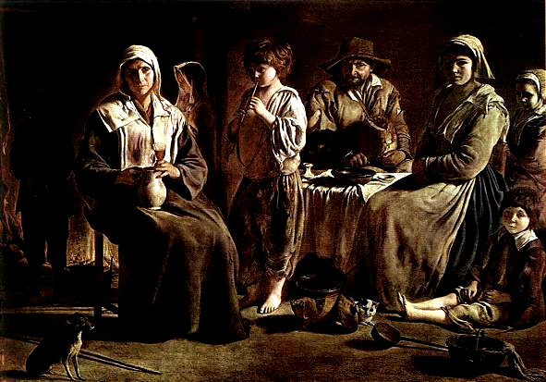
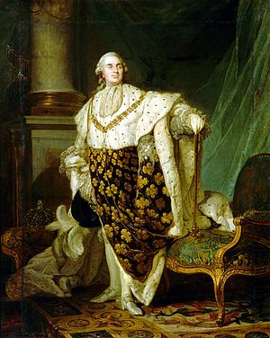
Причины революции
3. Тяжелое положение крестьян и кризис с/x
1. Сохранение старых порядков (королевского абсолютизма и феодально-сословных пережитков) вело к застою в стране
2. Кризис сословного стоя
3^{е} сословие, к которому относились буржуазия, интеллигенция, крестьяне, рабочие, ремесленники, мелкие торговцы, составлявшие 98 % населения, было ограничено в правах.
4. Субъективный фактор: распространение идей просветителей, критикующих монархический строй и неравенство ; ненависть всех слоев к абсолютизму

Slide 10
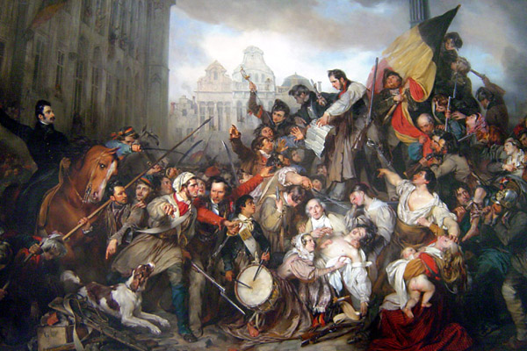
Проблемное задание!
Каковы же предпосылки
революции?

Slide 11
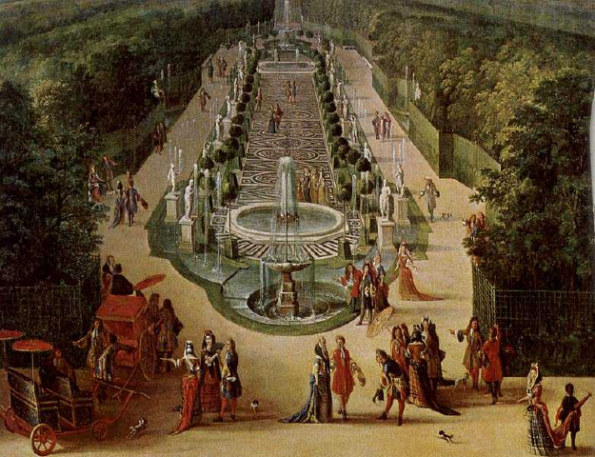
Финансовый кризис
Казна
пуста
Государственный
долг
огромен
Банкиры отказываются
предоставлять новые займы

Slide 12
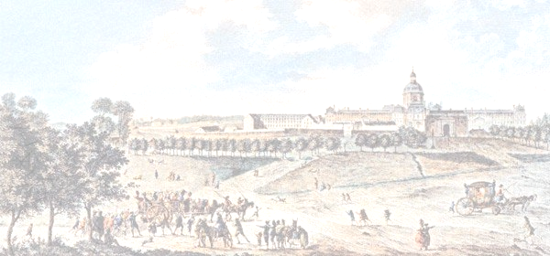
Экономический кризис
НЕУРОЖАИ, РОСТ ЦЕН НА ХЛЕБ
«МУЧНАЯ ВОЙНА»
«ГОЛОДНЫЙ ПОХОД» НА ВЕРСАЛЬ
ЗАБАСТОВКИ В ГОРОДАХ
РОСТ БЕЗРАБОТИЦЫ

Slide 13
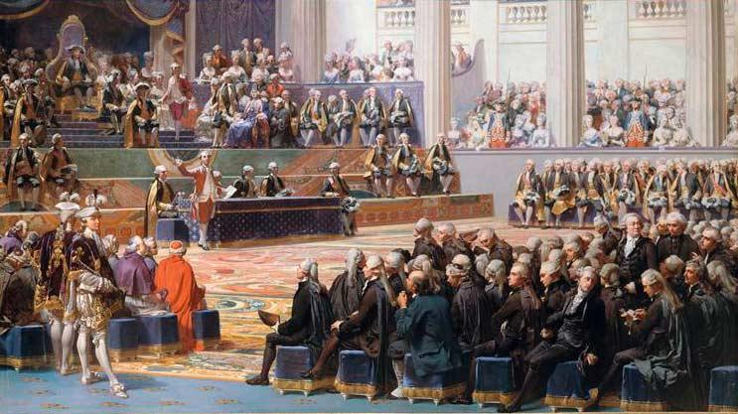
5 мая 1789г.- созыв Генеральных штатов, не собиравшихся с 1614г.
Причина?
Утверждение новой
системы налогообложения.

Slide 14
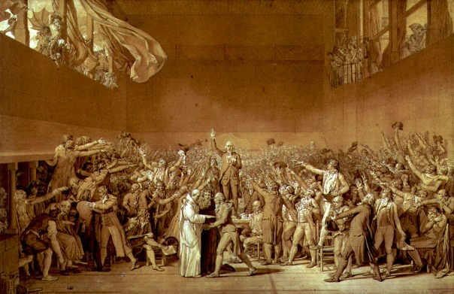
17 июня 1789г.
депутаты-реформаторы провозгласили себя
Национальным собранием.
9 июля 1789г.
Национальное собрание преобразовано в
Учредительное собрание.
14 июля 1789г.
Начало революции
Взятие и разрушение Бастилии

Slide 15
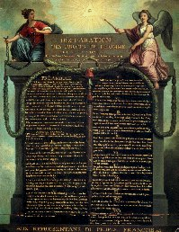
26 августа 1789г.
Учредительное собрание приняло
«Декларацию прав человека и гражданина»
Люди рождаются и остаются свободными и равноправными.
Цель всякого политического общества есть охрана
естественных и неотчуждаемых прав человека, эти права
суть свобода собственность, безопасность и противление
гнету.
Основа всякой политической власти покоится в
народе; никакое учреждение и никакое лицо
не могут осуществлять власти, которая не
исходила бы от народа.
Закон должен быть равный для всех, защищает
ли он, или карает.
Все, что не воспрещено законом, то дозволено.
Каждый гражданин может свободно говорить,
писать и печатать, отвечая лишь перед законом
за злоупотребление своей свободой слова.

Slide 16
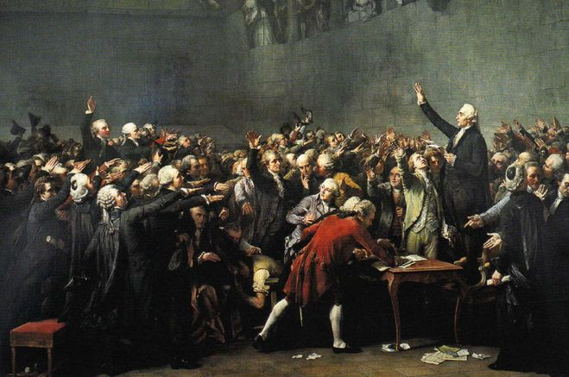
Какие ещё реформы и
преобразования были проведены
Учредительным собранием?

Slide 17
Преобразования, осуществлённые (стр. 104, чтение с пометками) Учредительным собранием
Ликвидировались прежнее сословное деление и сословные привилегии;
Отменялись все титулы дворянства и духовенства, феодальные повинности;
Устанавливались свобода хозяйственной, предпринимательской деятельности и гражданское равенство;
Крестьяне получили возможность стать полноправными собственниками земли;
Все имущество церкви передавалось в распоряжение государства;
Представители духовенства становились государственными служащими, получавшими жалованье.
В сентябре
1791г.
Учредительное
собрание
приняло
Конституцию и
завершило
свою работу.

Slide 18
Организация власти по Конституции
1791г.
Франция-конституционная монархия
Высшая
законодательная
власть-
Законодательное
собрание
Высшая
исполнительная
власть-
Король
Высшая судебная власть-
Верховный суд

Slide 19
Расстановка сил
Правые
сторонники
конституционной
монархии
Левые-
сторонники
республики
жирондисты
монтиньяры
якобинцы

Slide 20
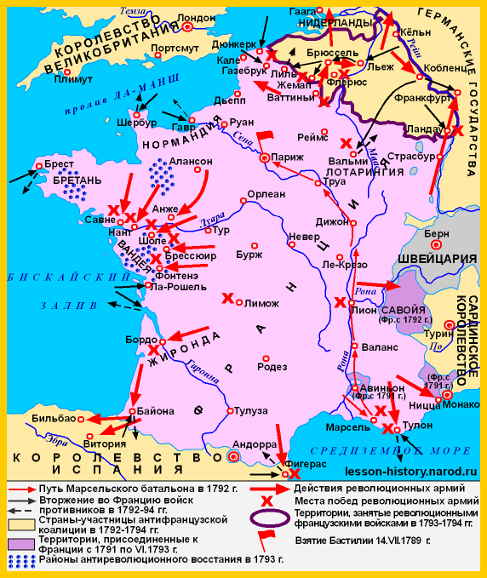
В начале 1792г.осложняется
международное положение
Франции:
против неё создан союз Австрии и Пруссии
Апрель 1792 г. – Франция объявляет войну Австрии и Пруссии

Slide 21
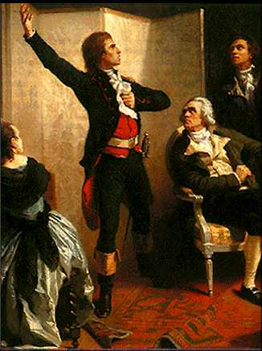
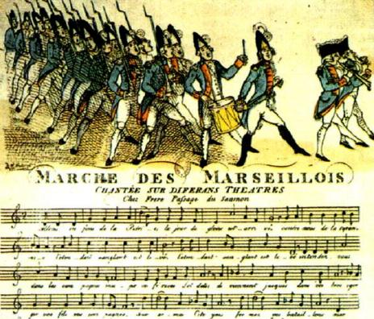

Марсельеза
10 августа 1792г.- восстание в Париже.
Жозеф
Руже де Лиль
Штурм королевского дворца Тюильри.
Арест королевской семьи.
Начало массовых убийств.

Slide 22
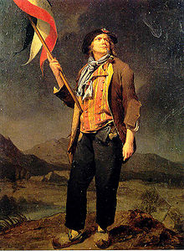
Формирование нового органа революционной
власти- КОНВЕНТА на основе всеобщего
избирательного права, который
21 сентября 1792г. упразднил королевскую власть.

Slide 23

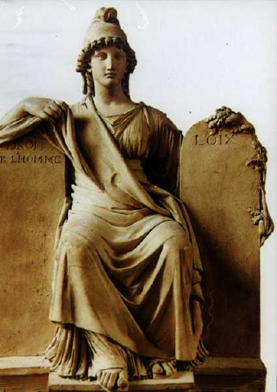
22 сентября 1792 г. – провозглашение республики
Союз
неделимость
республики
свобода
равенство
братство
или смерть
Статуя республики

Slide 24
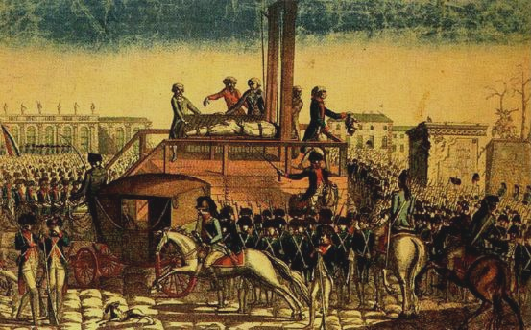
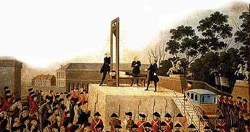
Январь 1793 г. – казнь Людовика XVI

Slide 25
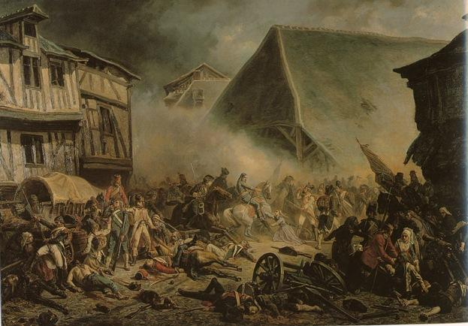
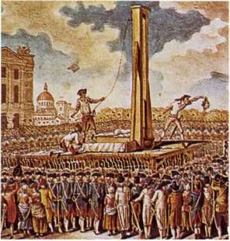
Познавательное задание!
Какой была реакция на казнь короля:
европейских стран, населения Франции?

Slide 26
Реакция европейских держав на казнь короля | Реакция населения Франции
Возмущение всей Европы. Австрия, Пруссия, Испания, Сардинское королевство, Голландия, Англия объединились для борьбы с революционной Францией. Стране угрожает иностранная интервенция. | Обострение борьбы между различными слоями общества. Подъём контрреволюционных настроений. Восстание роялистов, сторонников короля в Бретани и Вандее. Восстания городских низов в Париже.

Slide 27
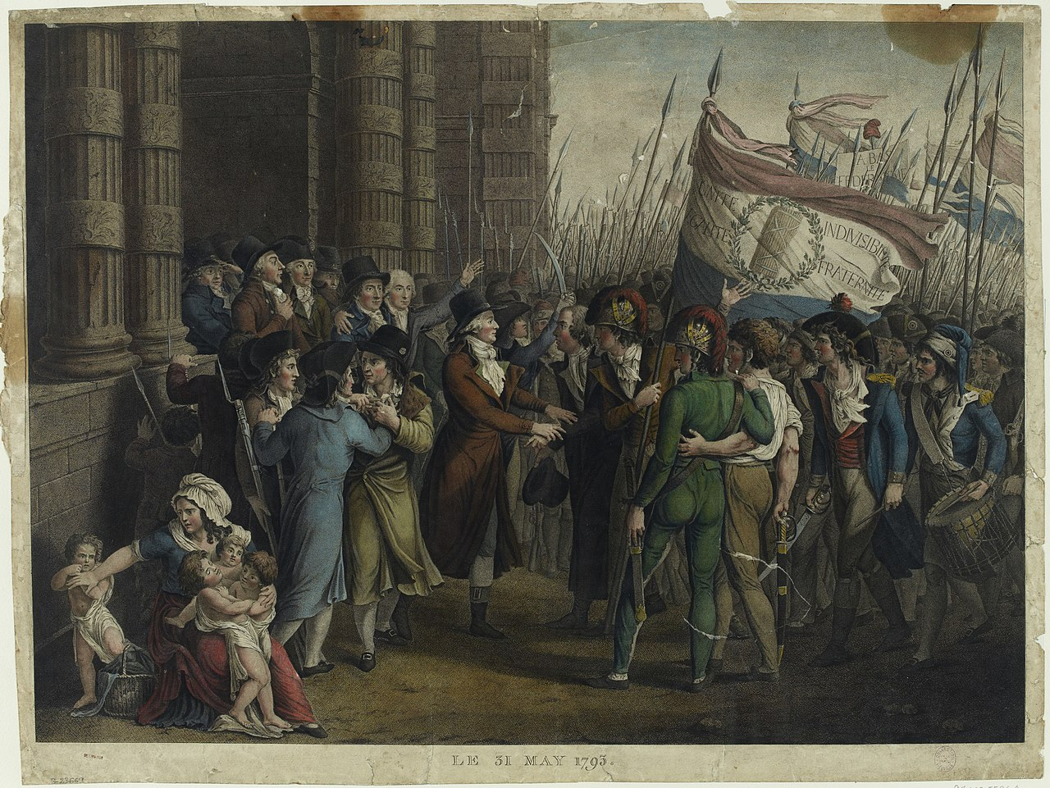
31 мая-2 июня 1793г.-
по инициативе местных органов управления
в Париже произошло восстание.
Арест депутатов-жирондистов.
Приход к власти якобинцев.

Slide 28
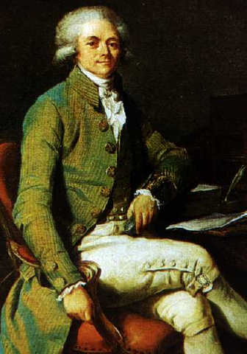
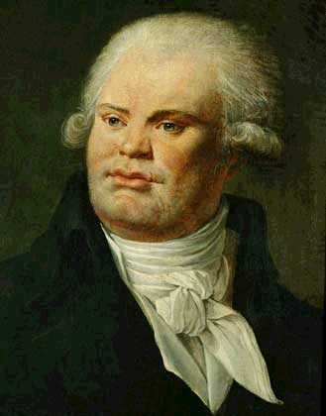
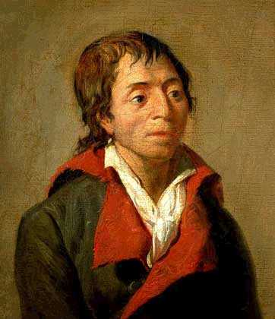
Якобинцы
Ж. Дантон
М. Робеспьер
Жан Поль Марат

Slide 29
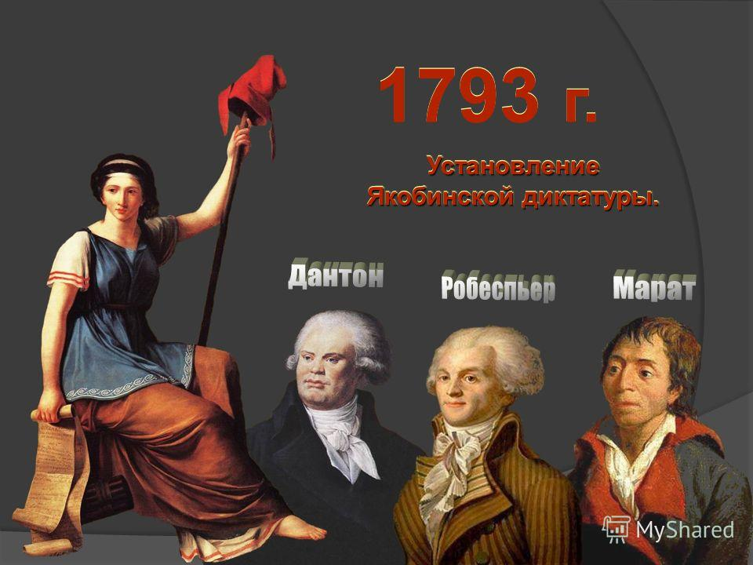
Познавательное задание!
Какие изменения произошли
в стране в период
якобинской диктатуры?

Slide 30
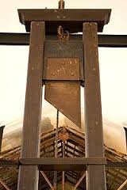
Преобразования якобинцев
Отменены сеньориальные повинности;
Твёрдые цены на основные продукты питания,
топливо и сырьё;
3. Закон о подозрительных;
4. Введён временный революционный порядок управления: вся власть сосредоточена в Конвенте и комитетах (Комитет общественного спасения и Комитет общественной безопасности);
5. В департаменты и армию посылались специальные комиссары с неограниченными полномочиями;
6. Начало деятельности революционного трибунала;
который одобрил массовые казни духовенства и
знати (казнена вдова короля Мария Антуанетта,
а весной 1794г. даже деятели революции
Ж.Ж.Дантон и К.Демулен).

Slide 31
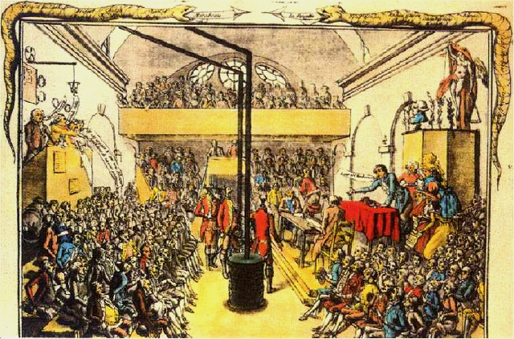
проведение военной реформы дало возможность к концу 1793г. очистить страну от неприятельских войск;
свобода вероисповедания (дехристианизация);
введение культа Разума и «мучеников свободы»;

Slide 32
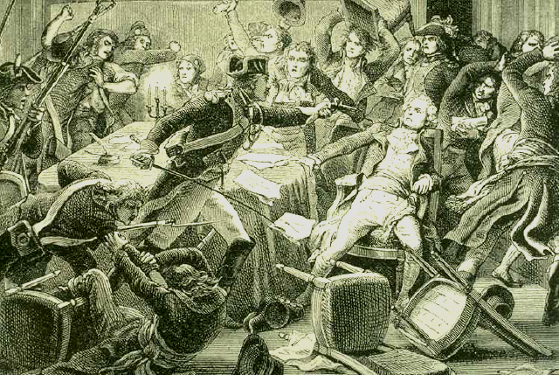
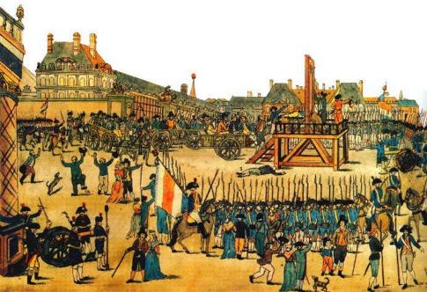
Казнь Робеспьера
24 июля 1794 г. – государственный переворот
(термидорианский),
арест Робеспьера
В чём причина
таких изменений?

Slide 33
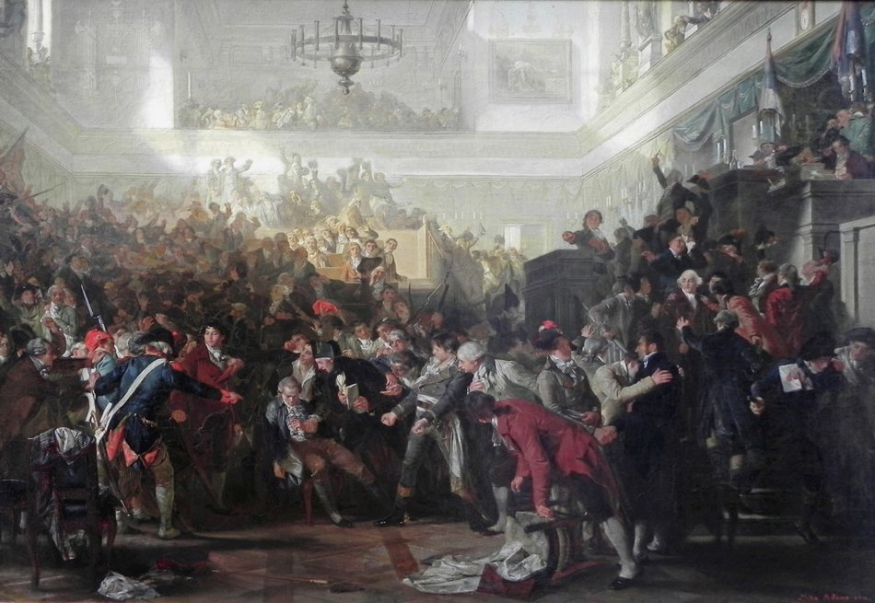
Познавательное задание!
Что нового ввели термидорианцы?

Slide 34
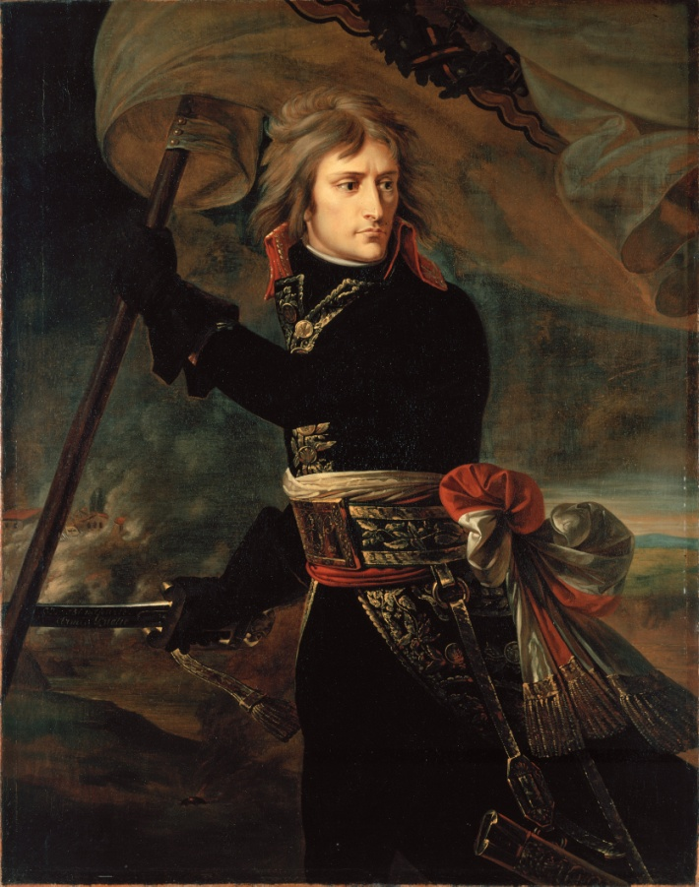
Преобразования термидорианцев
Отмена закона «о подозрительных»;
Свобода цен; свобода торговли;
Ликвидирован революционный трибунал;
Принятие конституции 1795г., закрепившей
республиканский строй;
5. Восстановлена двухступенчатая система выборов
и имущественный ценз;
6. Установление власти исполнительной Директории;
Как эти преобразования повлияли на жизнь в стране?
Осень 1795г.- подавление роялистского мятежа в Париже Наполеоном Бонапартом.

Slide 35
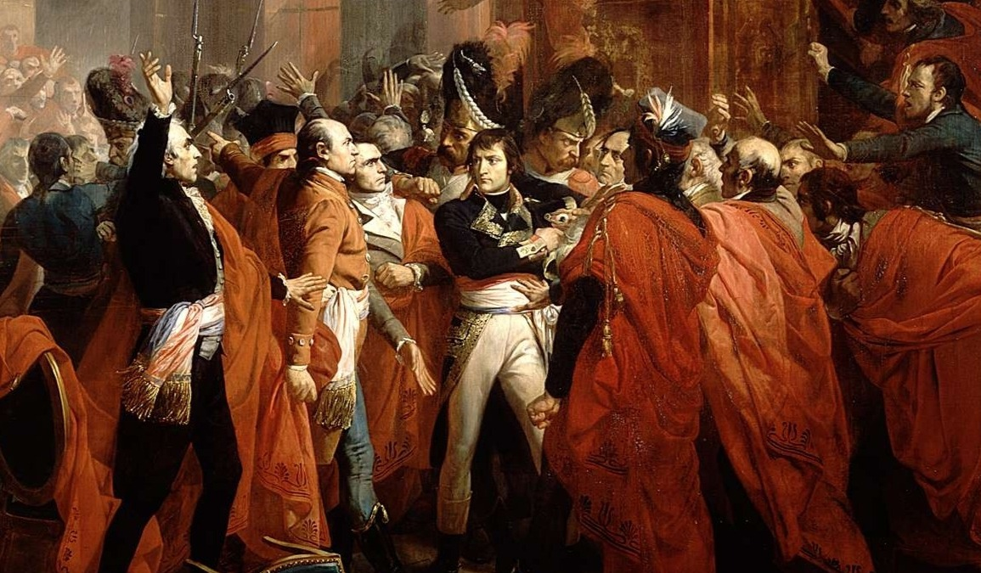
Военный переворот
9 ноября 1799 г.

Slide 36
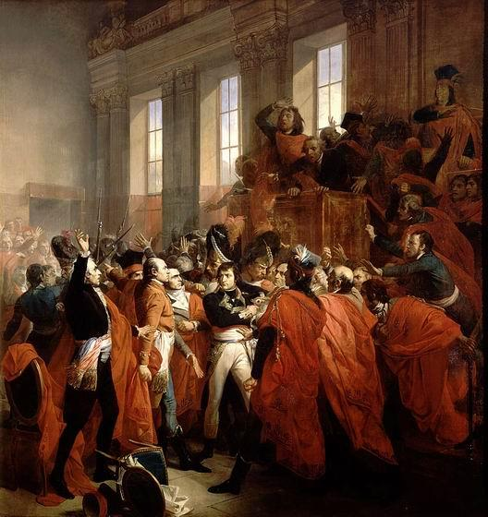
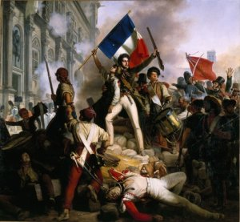
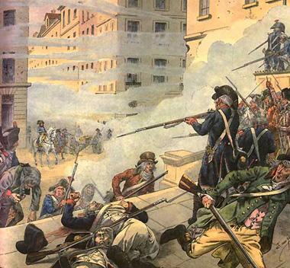
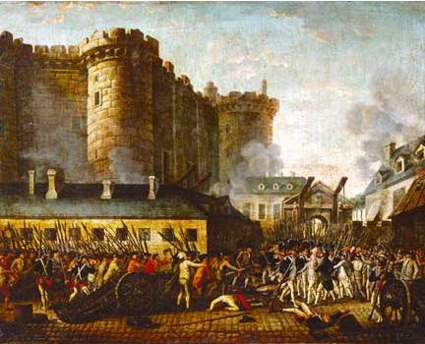
Схема развития революции
якобинцы
27.07.1794г.
термидорианцы
жирондисты
02.06.1793г.
09.11.1799г.
окончание
фейяны
10.08.1792г.
14.07.1789г.
начало

Slide 37
Значение революции
свержение монархии, провозглашение республики разрушение феодальных порядков, развитие капитализма
идеи революции оказали влияние на всю мировую историю
интересы городской и сельской бедноты не учтены
сопровождалась бедствиями и страданиями людей

